Slide 1
SOLDADURA Y CORTE A GAS
Cátedra de Higiene y Seguridad
GRUPO 12:
Botta, Paula Canalis, Lucía
Romera Camar, Federico José Verna, Lautaro

Slide 2
SOLDADURAS
Tipos Riesgos
Protección Laboral y EPP CORTE A GAS
Tipos Riesgos
Protección Laboral y EPP NORMATIVA
TEMARIO

Slide 3
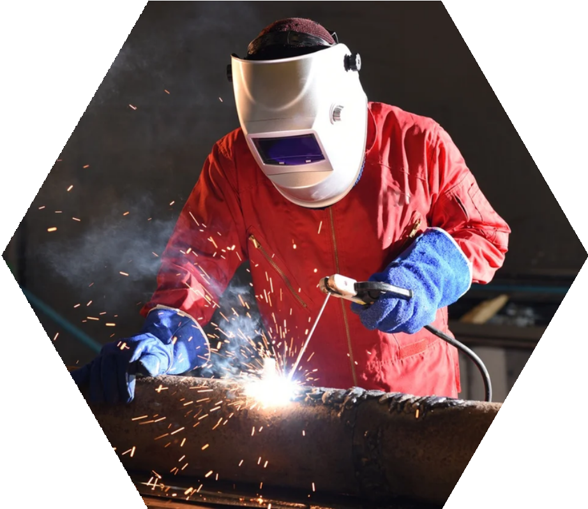
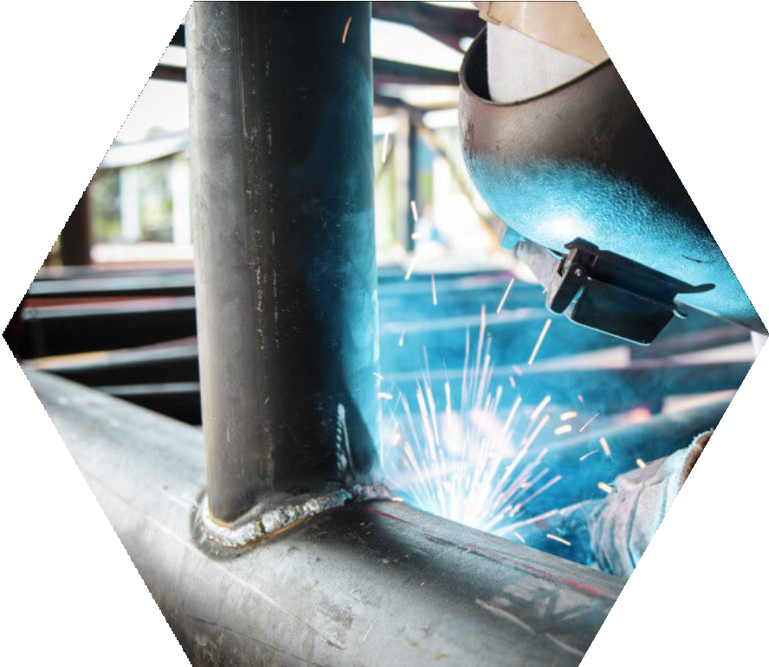
SOLDADURA
Es un proceso de fijación en el cual se realiza la unión de dos o más piezas de un material, por lo general metales, mediante la fusión de los mismos.
Tipos de soldadura
- No eléctricas: Autógenas Por fricción
- Eléctricas:
Por resistencia Por arco eléctrico

Slide 4
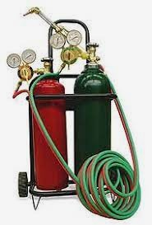
No Eléctricas
Autógena
Funcionamiento
Una llama formada por la combustión de un gas combustible y un gas comburente calienta los
1
5
materiales hasta su temperatura de fusión.
3
Equipamiento
Cilindro de oxígeno color verde.
Cilindro de acetileno.
Manómetros para oxígeno y acetileno.
Mangueras de color rojo y verde.
Cañas de soldar, boquillas de soldar y corte.
4
2

Slide 5
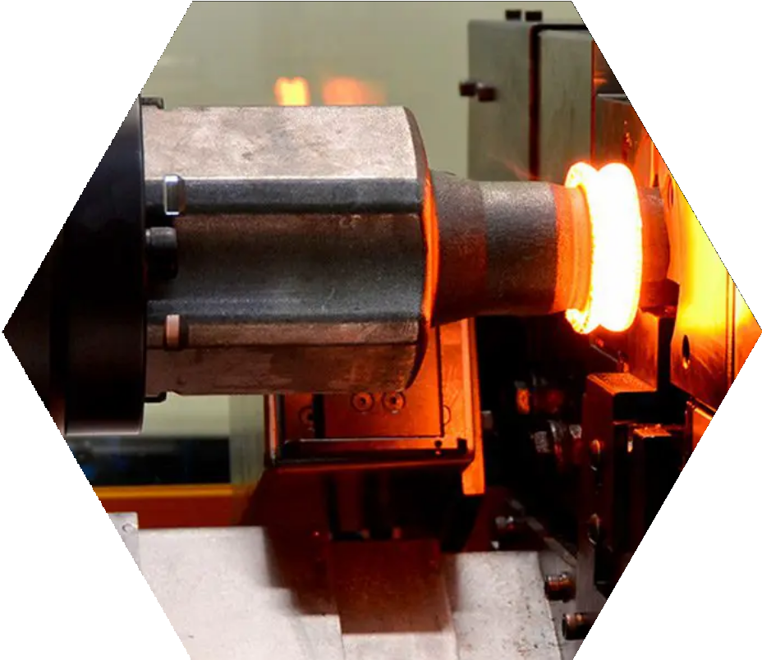
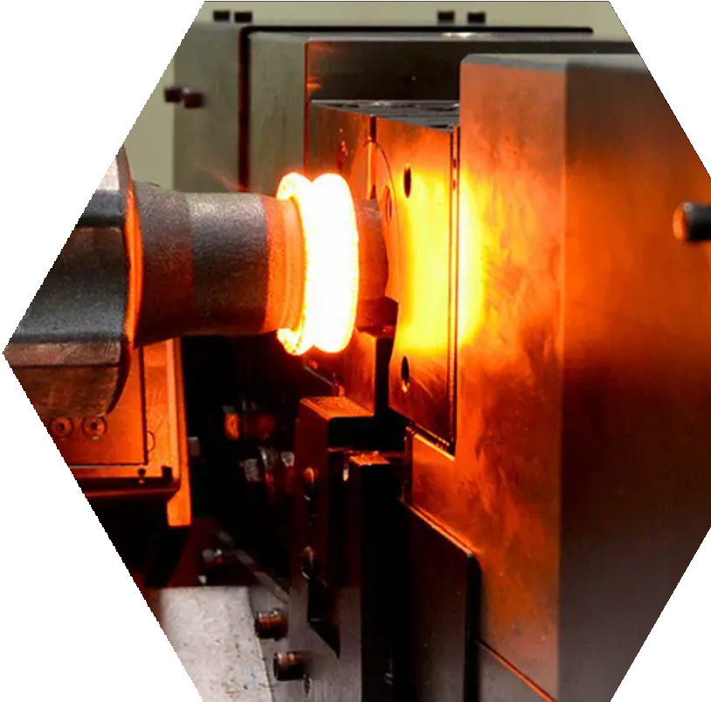
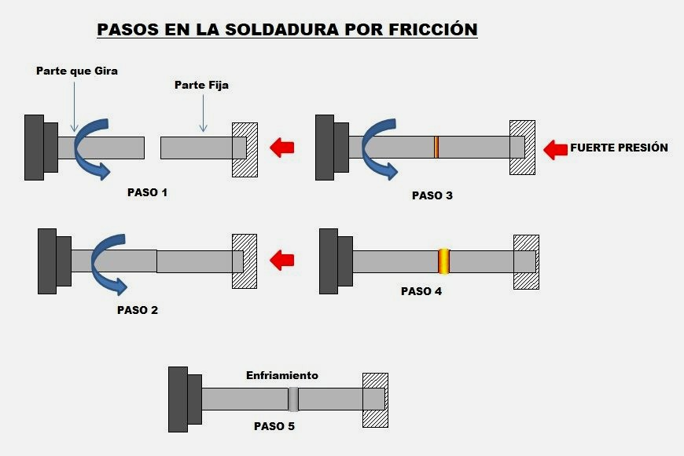
No Eléctricas
Por fricción
Funcionamiento
Mediante una máquina, se gira una pieza respecto de la otra hasta alcanzar la temperatura adecuada y se empuja las piezas con mayor presión.
Partes del proceso
Preparación.
Calefacción.
Forja.

Slide 6
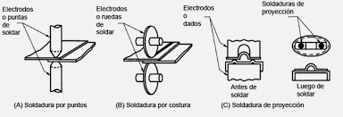
Eléctricas
Por resistencia
Funcionamiento
El calor se genera por una corriente eléctrica que se hace circular por electrodos.
Fases del proceso
Posicionamiento.
Soldadura.
Mantenimiento.
Cadencia o relajación.
Principales procesos
Por puntos. Por proyección.
Continua o por costura.

Slide 7
Eléctricas
Por arco eléctrico
SMAW (Shield Metal Arc Welding)
El calor de la soldadura se genera por un arco eléctrico entre la pieza de trabajo y un electrodo metálico consumible recubierto con un fundente.
GMAW (Gas Metal Arc Welding)
Se reemplaza el electrodo por un rollo de alambre introducido en una manguera y una trocha por medio de una máquina.
GTAW (Gas Tungsten Arc Welding)
Es a base de un arco con protección gaseosa, que utiliza el intenso calor de un arco eléctrico generado entre un electrodo de tungsteno no consumible y las piezas a soldar.
SAW (Submerged Arc Welding)
El arco eléctrico automatizado y el baño de fusión están cubiertos o sumergidos por un polvo granulado.
PAW (Plasma Arc Welding)
El calor procede de un arco eléctrico generado entre un electrodo y el material de base

Slide 8
Correspondientes al trabajo
própiamente dicho: Gases y Vapores Calor
Luz visible, radicación infrarroja y ultravioleta
Ruido
Mala postura de trabajo Choque eléctrico
Correspondientes al espacio de trabajo:
Peligros eléctricos Incendios y explosiones Maquinaria peligrosa Tropiezos y caídas
Espacios reducidos y limitados
Peligros para la salud

Slide 9
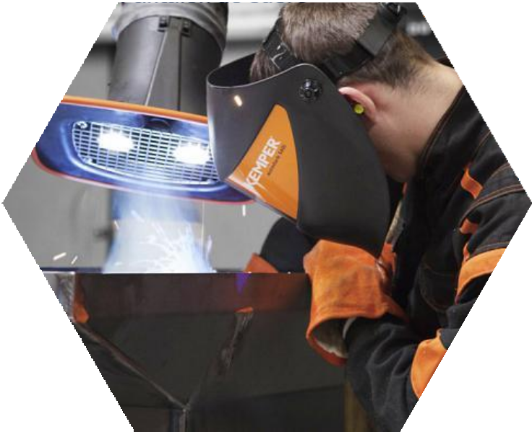
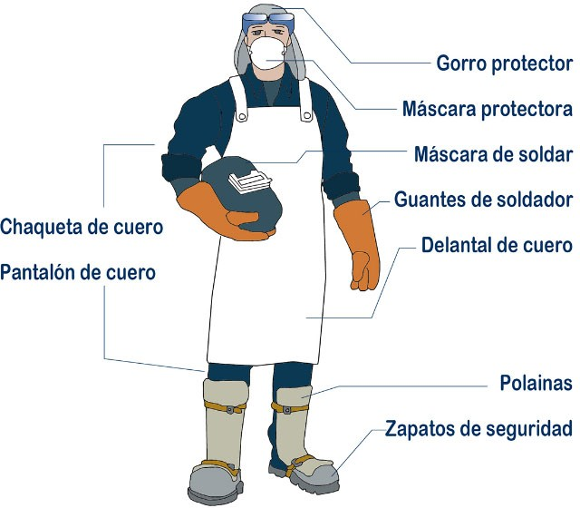
Protección Laboral y EPP
Consideraciones
Los EPP deberán estar secos y en buenas condiciones.
Mantener el sable de soldadura y el porta electrodo en buenas condiciones. La ropa no deberá estar manchada con sustancias combustibles.
No soldar en proximidades de sustancias inflamables o explosivas.
Realizar el trabajo en lugares ventilados.

Slide 10
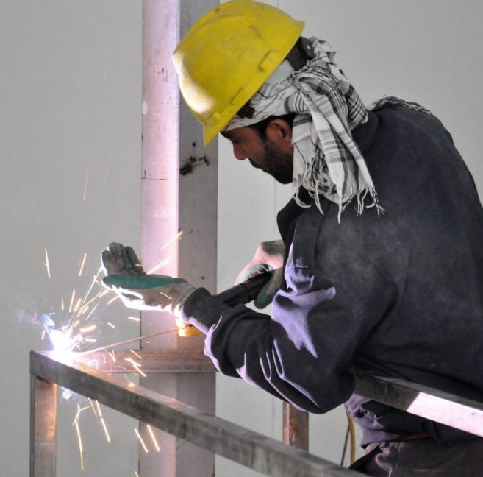
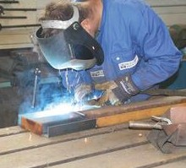
Recomendaciones para el correcto uso y manipuleo
Almacenar los portaelectrodos donde no puedan tener contacto con trabajadores o combustibles.
Verificar que los electrodos y portaelectrodos estén secos antes de comenzar.
Corroborar que los EPP no estén húmedos ni deteriorados.
No sustituir electrodos con manos desnudas o guantes mojados.
Situarse de forma que los gases de la soldadura no lleguen directamente a la pantalla.
Hacer uso de TODOS los EPP.

Slide 11
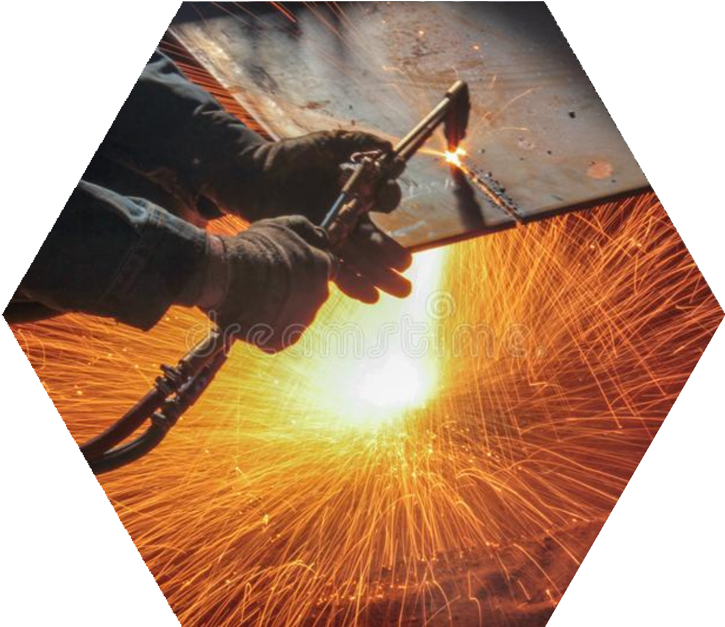
CORTE A GAS
Consiste en la separación de dos metales mediante la utilización de instrumentos que funcionan de diversas según el método a emplear.
Tipos de corte
Corte combustible u oxicorte. Corte con láser.
Corte con plasma.

Slide 12
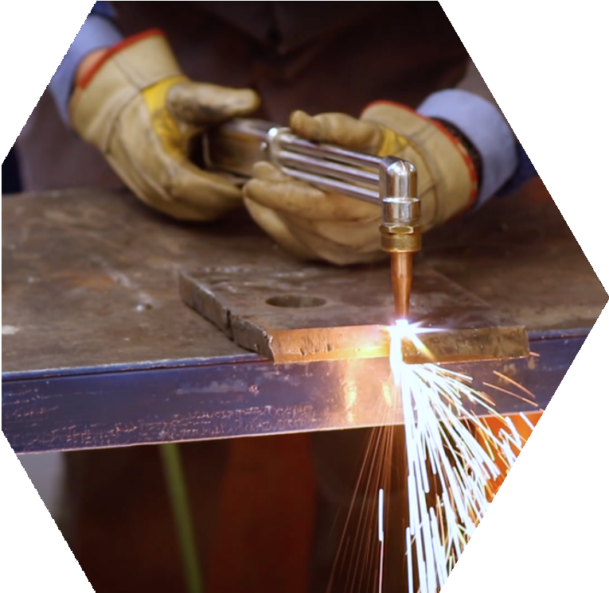
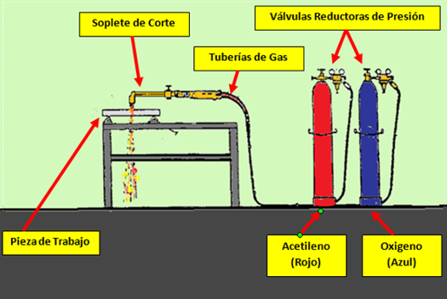
Oxicorte
Funcionamiento
Remueve el metal por una reacción química del oxígeno con el metal a elevadas temperaturas.
Equipamiento
Cilindros (acetileno, oxígeno)
Válbulas (unidireccionales, retroceso de llama). Reguladores
Sopletes Mangueras

Slide 13
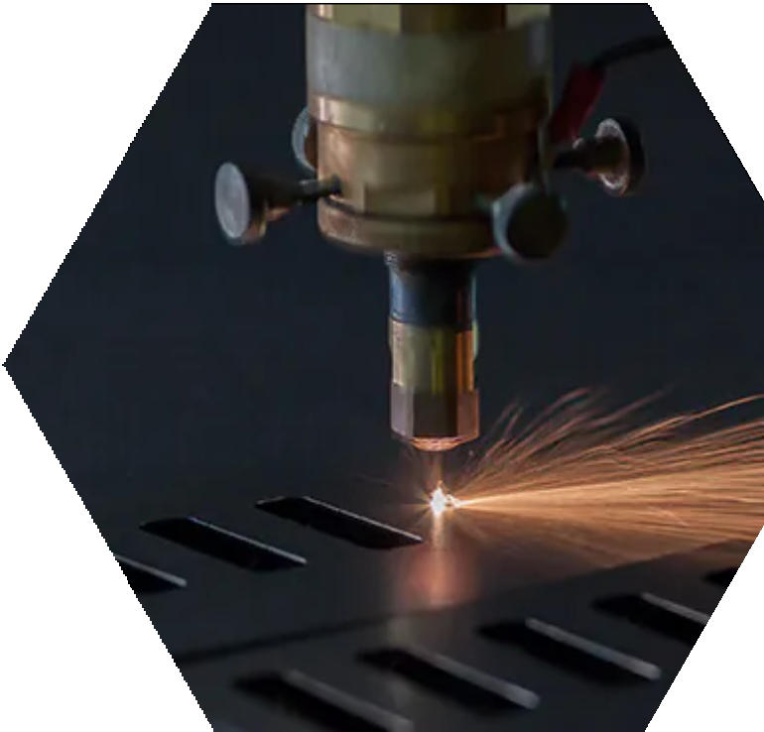
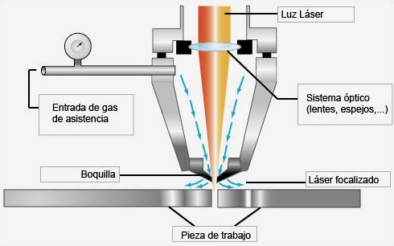
Corte con láser
Funcionamiento
El rayo láser concentra la luz sobre un punto de la superficie del material de trabajo elevando su temperatura hasta que se derrite o vaporiza.
Equipamiento
Mesa de Corte Plasma CNC. Tanques de gas.

Slide 14
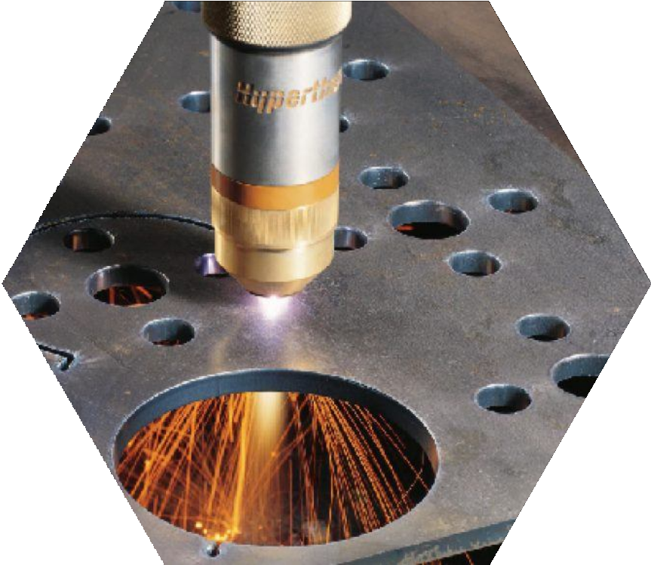
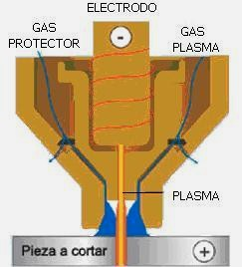
Corte con plasma
Funcionamiento
Se genera un arco eléctrico estrangulado a través de la sección de la boquilla del soplete, concentrando la energía cinética del gas, ionizándolo, y cortando la pieza.
Equipamiento
Generador de alta frecuencia alimentado por energía eléctrica.
Gas para generar la llama de calentamiento, que luego se ionizará.
Electrodo y porta electrodo (tungsteno, hafnio o circonio). Pieza a mecanizar.

Slide 15
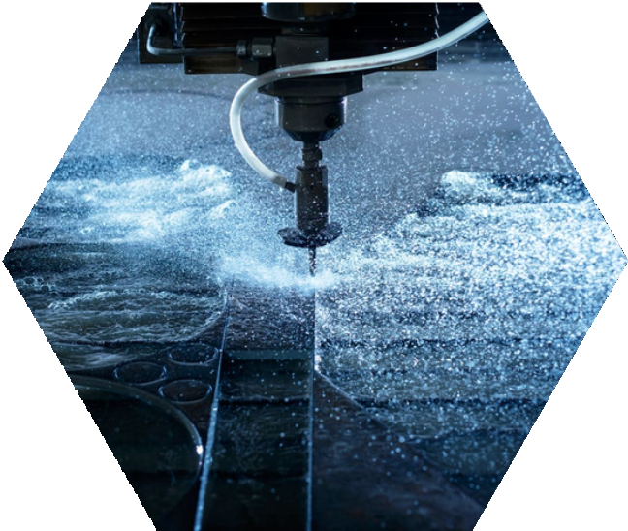
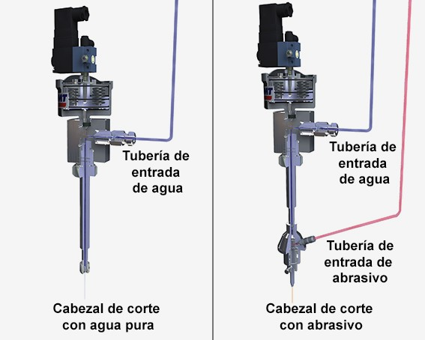
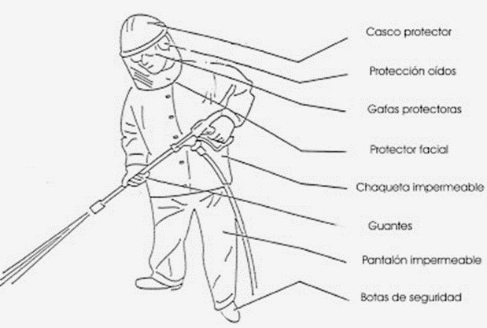
Corte por chorro de agua
Funcionamiento
Se hace impactar un chorro de agua a gran velocidad sobre el material a cortar.
El chorro puede ser puro o abrasivo.
EPP
Ropa de seguridad impermeable y que proteja contra impactos.
Botas de seguridad, protección auditiva, guantes y casco con visor resistente al impacto.
Operarios de lanza: protector lanza-manguera y eslingas de seguridad en cada conexión.
Equipamiento
Sistema de ultra-alta presión. Máquina soporte de material.
Sistema de control (software de programación).

Slide 16
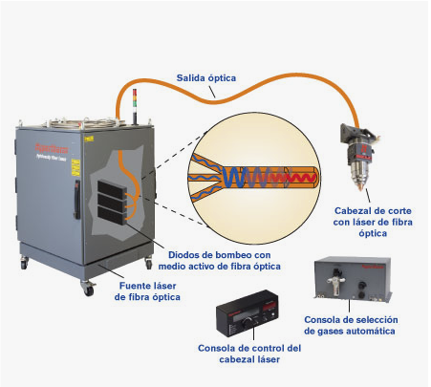
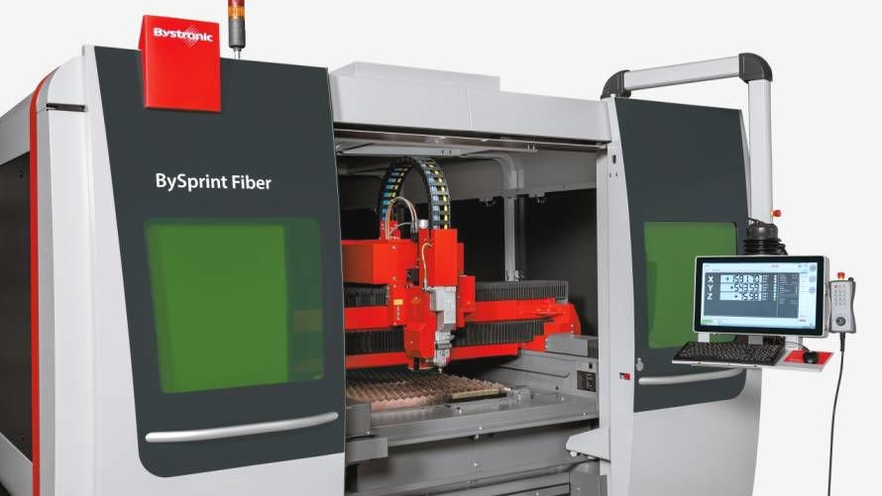
Corte por fibra óptica
Funcionamiento
Se genera una luz en base a LEDs que es canalizada y amplificada en un sistema de fibra óptica, y alineada y enfocada con lentes para cortar la pieza.
Equipamiento
Fuente generadora de láser. Fibra óptica.
Cabezal de corte. Cubículo cerrado.

Slide 17
Riesgo eléctrico.
Exposición a humos y gases. Incendio y/o explosión.
Quemaduras. Riesgo mecánico.
Exposición a radiaciones.
En corte por gas: proyecciones de metal fundido y escoria, nivel de ruido de 85-90 dB.
En corte por láser: salpicaduras de metal fundido y escoria, polvos, gases y ruido.
En corte por plasma: niveles de ruido hasta 115 dB.
En corte por chorro de agua: el principal riesgo es el propio chorro debido a la gran presion.
Riesgos comunes

Slide 18
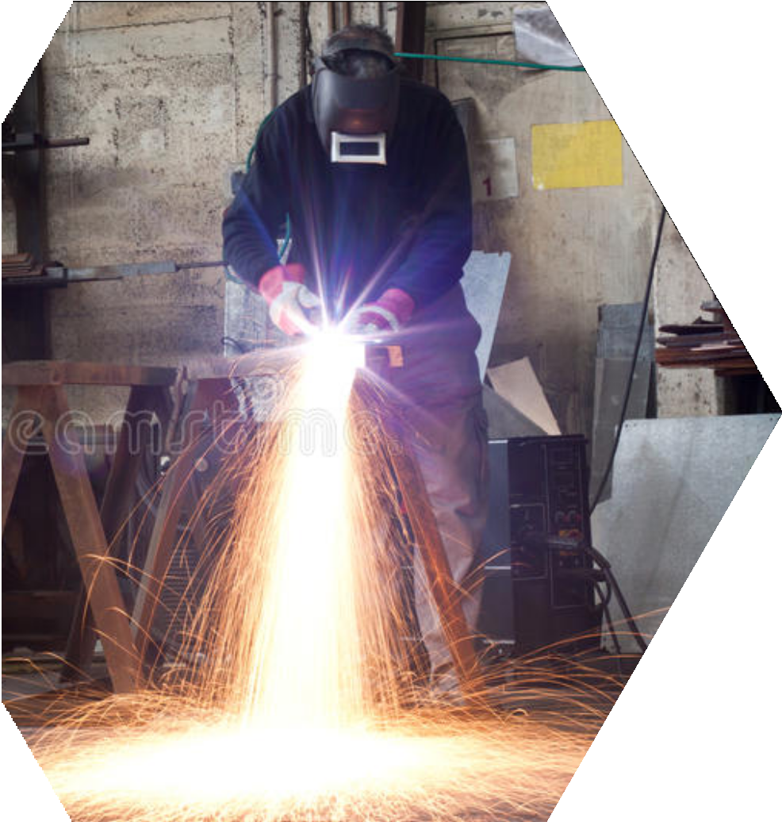
Protección Laboral y EPP
Consideraciones
Proteger los alrededores para evitar incendios.
Los cables de conexión a la red y los de soldadura deben enrollarse para ser transportados.
Ante cables o elementos dañados, debe darse aviso y repararse inmediatamente. Los bornes de conexión de los circuitos de alimentación deberán estar aislados y protegidos.
Señalizar la zona de trabajo.
En recintos cerrados
Insuflación continua de aire fresco. Cuando no se pueda procurar una buena ventilación, se recurrirá a ventilación mecanizada.

Slide 19
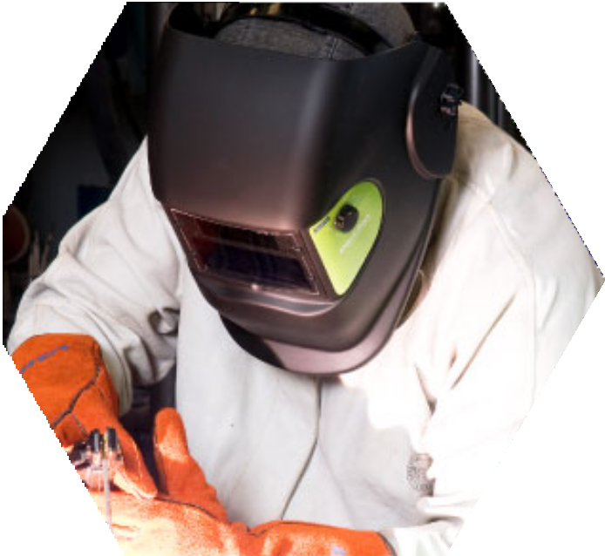
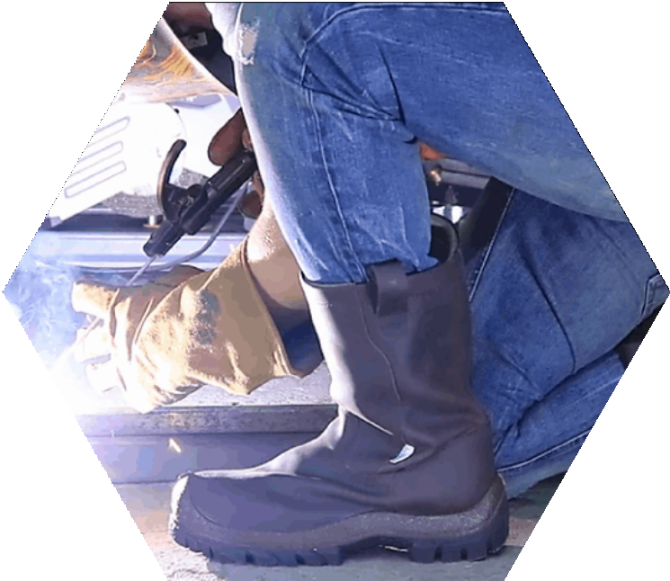
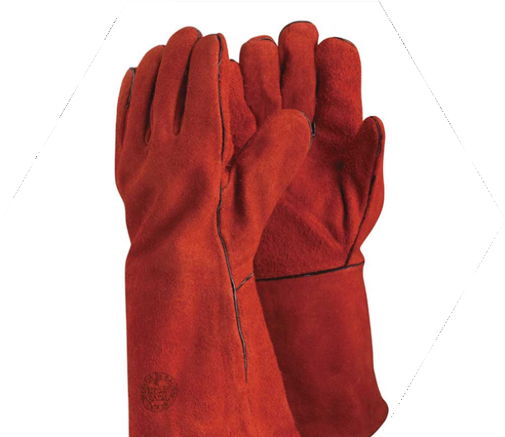
Protección Laboral y EPP
Elementos de protección personal: Respiradores de filtro mecánico para polvos.
Máscaras con cristal y tono adecuado. Mesas de corte con extractores de humo
Prendas protectoras Guantes Delantal Polainas
Calzado de seguridad Gorro protector Cascos de seguridad

Slide 20
MARCO LEGAL
Ley Nacional N° 24.557 "Higiene y Seguridad en el Trabajo". Decreto 351/79, Capítulo 17 "Trabajos con riesgos especiales" (artículos 145-159).
"Establecimientos en donde se fabriquen, manipulen o empleen sustancias infectantes o susceptibles de producir polvos, gases o nieblas tóxicas o corrosivas y que pongan en peligro la salud o vida de los trabajadores"

Slide 21
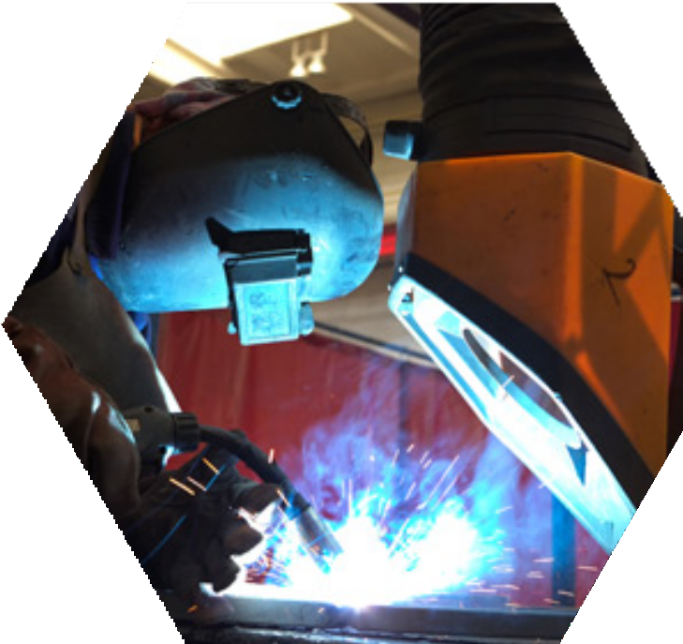
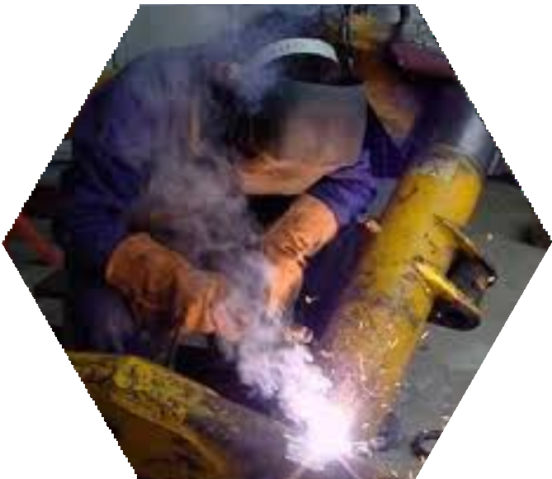
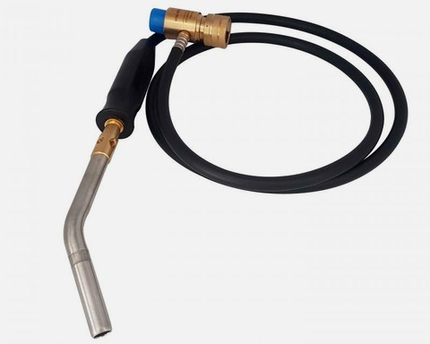
Procedimientos
Utilización de las sustancias menos nocivas.
Almacenamiento, manipulación o procesamiento en lugares aislados. Utilización de sustancias en circuitos cerrados para impedir su difusión al medio ambiente laboral.
De no ser posible, se captarán en su origen mediante un sistema de ventilación.
En caso de pérdidas o escapes se pondrá en acción el plan de seguridad que corresponda, cuyo texto será expuesto en un lugar visible.
Los sopletes deberán ser limpiados regularmente, efectuándose su mantenimiento en forma adecuada. Serán conectados a reguladores de presión por tubos flexibles.

Slide 22
Establecimiento
Donde se produzcan gases o vapores corrosivos, se protegerán las instalaciones y equipos contra sus efectos.
Se instalarán dispositivos de alarma acústicos y visuales. Para facilitar la limpieza:
Paredes, techos y pavimentos lisos e impermeables. Ventilación adecuada y con dispositivos de seguridad. Mantenimiento periódico de sus condiciones higiénicas.

Slide 23
Personal
Adiestrado, capacitado y provisto de equipos y EPP adecuados.
Precauciones necesarias para proteger a las personas que trabajan o pasan cerca de los lugares donde se efectúen trabajos de soldadura o corte.
La ropa deberá estar limpia de grasa, aceite u otras materias inflamables y se deberá cumplir con lo dispuesto en el Capítulo 10 "Radiaciones".
Radiaciones infrarrojas:
Se instalarán tan cerca de las fuentes dispositivos para neutralizar o reducir el riesgo. Trabajadores protegidos con protección ocular. Si están expuestos constantemente, se agregarán casco con visera o máscara y ropa ligera y resistente al calor.
Compensación de la pérdida de luz con un aumento de iluminación.
Radiaciones UV nocivas:
Estos trabajos serán preferentemente en cabinas individuales o compartimientos. De no ser factible, se colocarán pantallas protectoras. Las paredes no deberán reflejar las radiaciones.
Personal especialmente instruido sobre los riesgos a los que está expuesto y provisto de EPP (anteojos o máscaras coloreados, guantes y cremas protectoras para partes expuestas).

Slide 24
Señalización de uso OBLIGATORIO de EPP
Trabajadores provistos de EPP
Ropa limpia
Compartimentos materializados con pantallas protectoras que no permiten el paso de la radiación

Slide 25
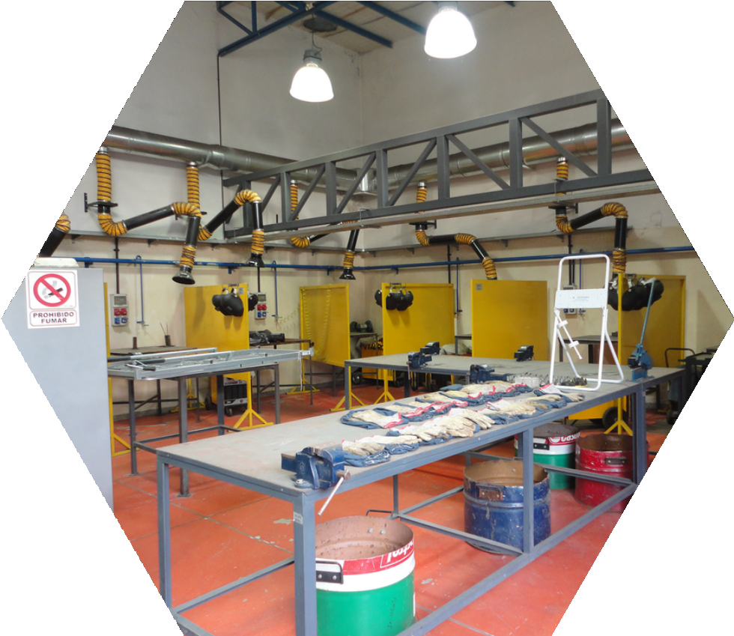
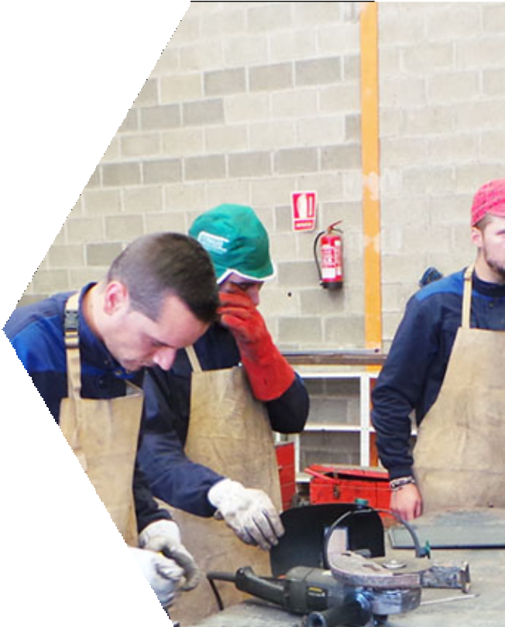
Soldadura y Corte
Adecuada ventilación e iluminación.
Medidas de seguridad contra riesgo de incendio.
Si el recipiente pudo haber contenido sustancias o gases explosivos o inflamables, se deberá limpiar perfectamente el recipiente y comprobar que no queden residuos o reemplazar todo el aire por un gas inerte o por agua.
Ante contenido desconocido, se lo trata como sustancia explosiva o inflamable.
Si se trabaja en espacios confinados, garantizar ventilación adecuada mediante medios mecánicos.
La misma comenzará a funcionar antes de que el operario ingrese y se apagará luego de que se retire.

Slide 26
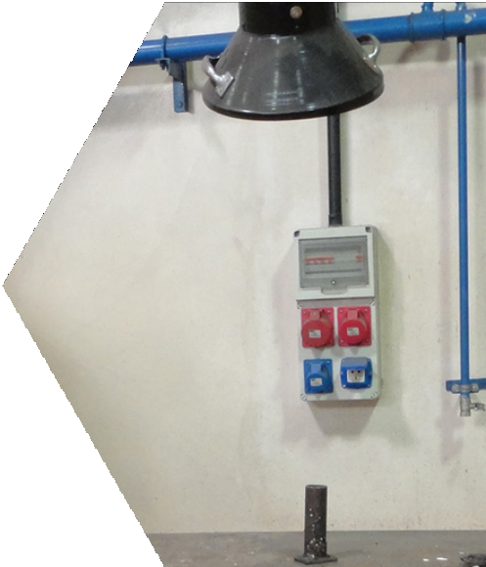
Soldadura y Corte
Soldadura eléctrica
Masas de cada aparato y un conductor del circuito de utilización para la soldadura puestos a tierra. Aislación de superficie exterior de los portaelectrodos a mano y, en lo posible, de sus pinzas-agarre. Trabajadores provistos de equipos y EPP en función de los riesgos.
Si se efectúa en locales muy conductores:
No se emplearán tensiones mayores a 50 V o a la tensión en vacío entre el electrodo.
La pieza a soldar no superará los 90 V en corriente alterna y los 150 V en corriente continua. El equipo de soldadura deberá estar en el exterior del recinto.
Soldadura eléctrica y autógena
Pantallas con doble mirilla para facilitar el picado de la escoria.
En puestos de soldadura con gas inerte y de soldadura eléctrica que lo requiera:
Pantallas de cabeza con atalaje, preferentemente de poliéster reforzado con fibra de vidrio o vulcanizada.
En soldadura eléctrica las pantallas no deben tener ninguna parte metálica en su exterior para evitar contactos con la pinza.

Slide 27
Soldadura y Corte
Soldadura autógena alta-presión
Almacenamiento de cilindros de gases licuados a presión según Art. 142: Evitar almacenamiento excesivo.
Asegurarlos contra caídas y choques.
Lejos de sustancias inflamables o fuentes de calor.
Protegidos de los rayos del sol y de la humedad intensa y continua. Provistos de capuchón.
Traslado seguro, libre de caídas o deslizamientos. Locales:
De paredes resistentes al fuego, cumpliendo con lo establecido para sustancias inflamables o explosivas.
Se marcarán con carteles de "peligro de explosión", claramente visibles.

Slide 28
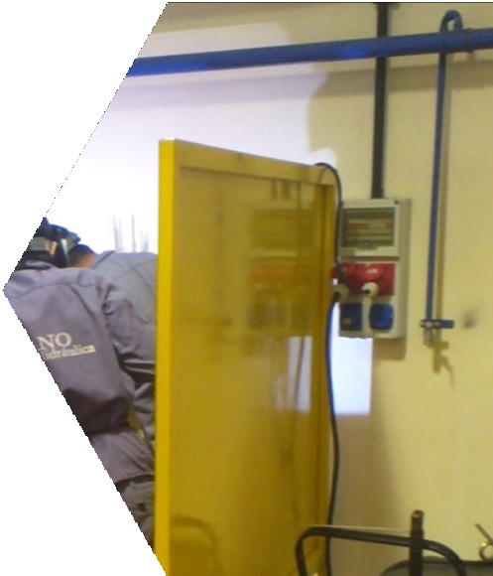
Soldadura y Corte
Soldadura autógena baja-presión
Se prohíbe fumar, encender o llevar fósforos, encendedores, usar llamas o sopletes, soldar y tener materiales inflamables.
Ventilación que asegure la no formación de mezclas explosivas o tóxicas. Iluminación adecuada.
Interruptores y equipos eléctricos fuera del local o bien, la instalación será a prueba de explosiones. Válvulas hidráulicas entre el generador y cada soplete, cuya inspección y mantenimiento será realizado por personal adiestrado y capacitado.
Las cargas usadas no se reutilizarán. Envases de carburo de calcio:
Metálicos a prueba de agua y aire, de suficiente resistencia mecánica. Almacenados y mantenidos en seco en una plataforma.
Bajo techo en locales ventilados.
Pared a prueba de fuego si tuviese edificios colindantes. Visiblemente señalizado.
Únicamente se abrirán antes de cargar el generador, mediante herramientas adecuadas y nunca con martillo y cincel.

Slide 29
¡MUCHAS GRACIAS!

